Slide 1


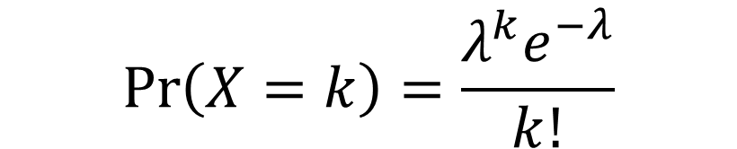
HeMingguo Mojo SYNTHESIZE INFORMATION ANALYSIS OS
rhodeskesi
Occurrence & Applications
of Poisson Distribution
$$\operatorname{Pr}\left(X=k\right)=\frac{λ^{k}e^{−λ}}{k!}$$
智能软件 蒋庠 毛九弢
POWERED BY Mojo Mao

Slide 2
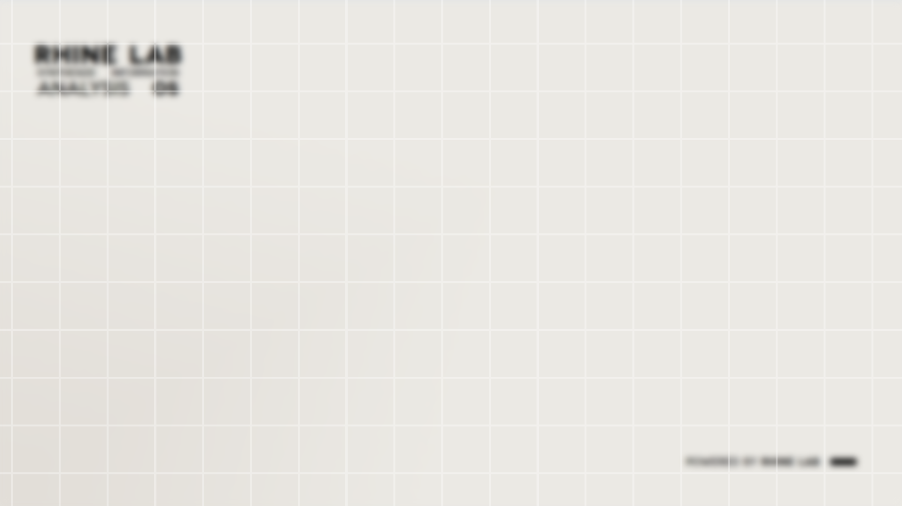

rhodeskesi
回顾
REVIEW REVIEW REVIEW REVIEW

Slide 3
HeMingguo Mojo SYNTHESIZE INFORMATION ANALYSIS OS
rhodeskesi
Assumptions and validity
k是某个时间间隔内事件发生的次数，k可以取值 0, 1, 2, ... 。
事件是独立发生的。
事件发生的平均速率与任何事件的发生无关。为简单起见，通常假设该值是恒定的，但实际上可能会随时间而变化。
两个事件不可能在完全相同的时刻发生；相反，在每个非常小的子间隔，要么恰好发生一个事件，要么不发生任何事件。
POWERED BY Mojo Mao

Slide 4
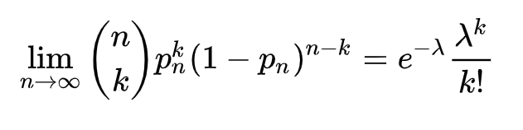
HeMingguo Mojo SYNTHESIZE INFORMATION ANALYSIS OS
rhodeskesi
Poisson limit theorem
在 n 非常大而 p 非常小的情况下 ( 因此期望 np 具有中等大小 )。
那么二项分布可以用泊松分布来近似.
如果n ≥ 20 并且p ≤ 0.05，则泊松分布是二项式分布的良好近似；
如果n≥100 且np ≤ 10 ，则泊松分布是二项式分布的极好近似
POWERED BY Mojo Mao

Slide 5
rhodeskesi
应用
Applications Applications Applications

Slide 6
HeMingguo Mojo SYNTHESIZE INFORMATION ANALYSIS OS
rhodeskesi
为什么要泊松分布?
为了预测发生指定数量事件的概率
准确地说
是为了预测在固定时间间隔内发生指定数量事件的概率
POWERED BY Mojo Mao

Slide 7
HeMingguo Mojo SYNTHESIZE INFORMATION ANALYSIS OS
rhodeskesi
经典应用：
预测很少发生但有很多机会发生的事件
发生次数的概率分布
POWERED BY Mojo Mao

Slide 8
HeMingguo Mojo SYNTHESIZE INFORMATION ANALYSIS OS
rhodeskesi
二项分布不可以吗?
一个金融领域保险的例子
POWERED BY Mojo Mao

Slide 9
HeMingguo Mojo SYNTHESIZE INFORMATION ANALYSIS OS
rhodeskesi
像这样的例子还有很多：
一工厂中机器零件的损坏个数
每年的彩票中奖人数,
一年内洪水泛滥的次数.
一周某博主的三连数(假设看的人很多且大部分白嫖)
POWERED BY Mojo Mao

Slide 10
HeMingguo Mojo SYNTHESIZE INFORMATION ANALYSIS OS
rhodeskesi
仅仅只是
一个二项分布的简便替代吗？？
POWERED BY Mojo Mao

Slide 11
HeMingguo Mojo SYNTHESIZE INFORMATION ANALYSIS OS
rhodeskesi
仅仅只是
一个二项分布的简便替代吗？？
NO,
We can Do More !
POWERED BY Mojo Mao

Slide 12
HeMingguo Mojo SYNTHESIZE INFORMATION ANALYSIS OS
rhodeskesi
NO,
We can Do More !
POWERED BY Mojo Mao

Slide 13
HeMingguo Mojo SYNTHESIZE INFORMATION ANALYSIS OS
rhodeskesi
实际生活中，由统计得到 “期望”往往更为容易…
e.g.
一分钟内到达呼叫中心的电话数量,
一段DNA上的突变个数
POWERED BY Mojo Mao

Slide 14
HeMingguo Mojo SYNTHESIZE INFORMATION ANALYSIS OS
rhodeskesi
如果我们并不知道会有多少人参加，
我们也不知道投保人发生意外的概率，
我们只有近年来每年公司赔偿的人数……
POWERED BY Mojo Mao

Slide 15
HeMingguo Mojo SYNTHESIZE INFORMATION ANALYSIS OS
rhodeskesi
听起来有点抬杠？
POWERED BY Mojo Mao

Slide 16
HeMingguo Mojo SYNTHESIZE INFORMATION ANALYSIS OS
rhodeskesi
事实上，某些情况
很难找到n和p
POWERED BY Mojo Mao

Slide 17
HeMingguo Mojo SYNTHESIZE INFORMATION ANALYSIS OS
rhodeskesi
而二项分布关键点在单体的0,1
需要找到n, p
POWERED BY Mojo Mao

Slide 18
HeMingguo Mojo SYNTHESIZE INFORMATION ANALYSIS OS
rhodeskesi
1. 酿造吉尼斯啤酒时使用的酵母细胞数量
William Sealy Gosset
天文学示例：到达望远镜的光子
互联网示例：互联网流量/某网站的请求数…
POWERED BY Mojo Mao

Slide 19
HeMingguo Mojo SYNTHESIZE INFORMATION ANALYSIS OS
rhodeskesi
这些案例中，我们如果想找出一个0/1，
那么所在的时间/空间范围将极小.
因为我们需要某范围内酵母出现的概率<1
POWERED BY Mojo Mao

Slide 20
HeMingguo Mojo SYNTHESIZE INFORMATION ANALYSIS OS
rhodeskesi
这里，
泊松分布作为有无穷小步长的二项分布
POWERED BY Mojo Mao

Slide 21
rhodeskesi
有趣
结论
Applications Applications Applications

Slide 22

HeMingguo Mojo SYNTHESIZE INFORMATION ANALYSIS OS
rhodeskesi
如果$X_{1}\sim Pois\left(λ_{1}\right) and X_{2} \sim Pois\left(λ_{2}\right) 且 X_{1},X_{2}独立,$
$$⇒Y= X_{1}+X_{2}为泊松\text{分布}$$
$$⇒\left(X_{1} | Y= Y_{1}\right) 为\text{二项分布}$$
特别地, $取 Y=k, 的$条件下
$$⇒\left(X_{1} | Y=k\right) 为 k\sim Binom(k,\frac{λ_{1}}{λ_{1}+λ_{2}})$$
POWERED BY Mojo Mao

Slide 23
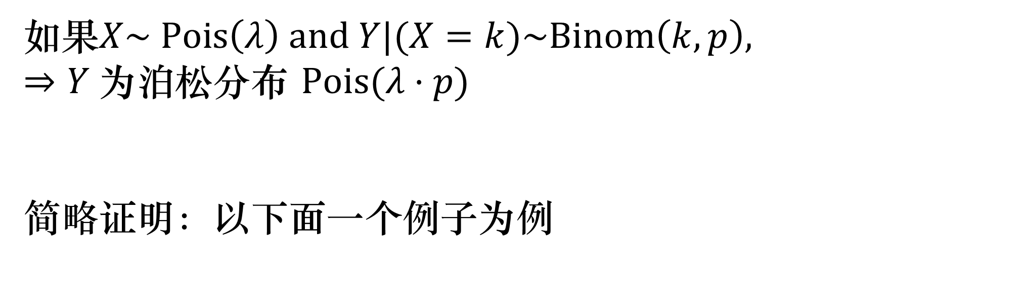
HeMingguo Mojo SYNTHESIZE INFORMATION ANALYSIS OS
rhodeskesi
如果$X\sim Pois\left(λ\right) and Y|(X=k)\sim Binom\left(k,p\right),$
$$⇒Y 为泊松\text{分布} Pois(λ·p)$$
简略证明：以下面一个例子为例
POWERED BY Mojo Mao

Slide 24
HeMingguo Mojo SYNTHESIZE INFORMATION ANALYSIS OS
rhodeskesi
一个例子：
若某时间段拨打电话的人数 X ∼ Pois(λ)(λ >0). （这些人相互独立），且拨打电话的人中选择向12345拨打电话的概率为 p(p > 0), 求该时间段向12345拨打电话的人数 Y 的分布.
POWERED BY Mojo Mao

Slide 25
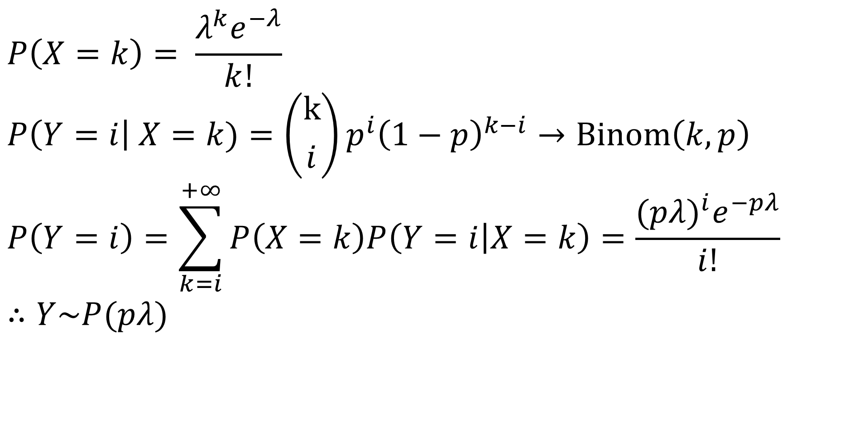
HeMingguo Mojo SYNTHESIZE INFORMATION ANALYSIS OS
rhodeskesi
$$P\left(X=k\right)= \frac{λ^{k}e^{−λ}}{k!}$$
$$P\left(Y=i\right| X=k)=\left({k \atop i}\right)p^{i}{\left(1−p\right)}^{k−i}→Binom\left(k,p\right)$$
$$P\left(Y=i\right)=\sum_{k=i}^{+∞}{P\left(X=k\right)P\left(Y=i | X=k\right)=\frac{{(pλ)}^{i}e^{−pλ}}{i!}}$$
$$∴Y\sim P(pλ)$$
POWERED BY Mojo Mao

Slide 26
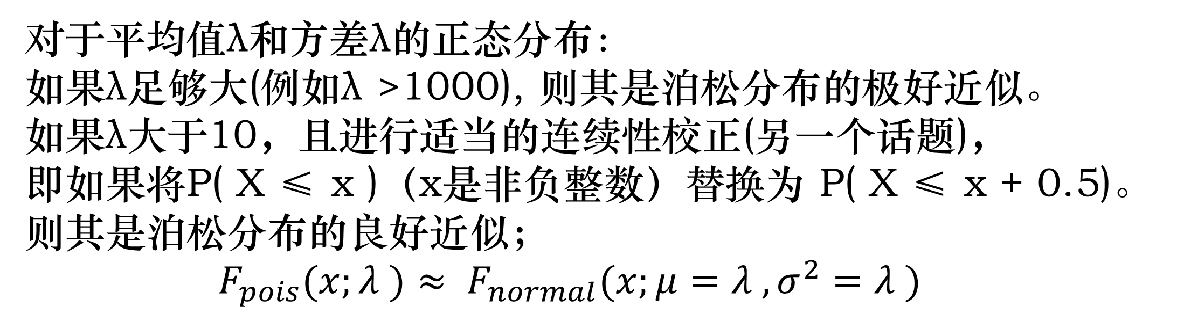
HeMingguo Mojo SYNTHESIZE INFORMATION ANALYSIS OS
rhodeskesi
对于平均值λ和方差λ的$正态分布$：
如果λ足够大(例如λ >1000), 则其是泊松分布的极好近似。
如果λ大于10，且进行适当的连续性校正(另一个话题)，
即如果将P( X ≤ x )（x是非负整数）替换为 P( X ≤ x + 0.5)。
则其是泊松分布的良好近似；
$$F_{pois}(x;λ )≈ F_{normal}(x;μ=λ ,σ^{2}=λ )$$
POWERED BY Mojo Mao

Slide 27
rhodeskesi
泊松分布衍生
Applications Applications Applications

Slide 28
HeMingguo Mojo SYNTHESIZE INFORMATION ANALYSIS OS
rhodeskesi
每分钟到达食堂的学生数量可能不会遵循泊松分布，因为该比率不是恒定的（饭店比率高）并且个别学生的到达不是独立的（学生往往成群结队）；
非恒定到达率可以被建模为混合泊松分布；
使用团体而不是单个学生的到达被建模为复合泊松过程。
至少保证一个事件的示例不是泊松分布；但可以使用零截断泊松分布进行建模。
POWERED BY Mojo Mao

Slide 29
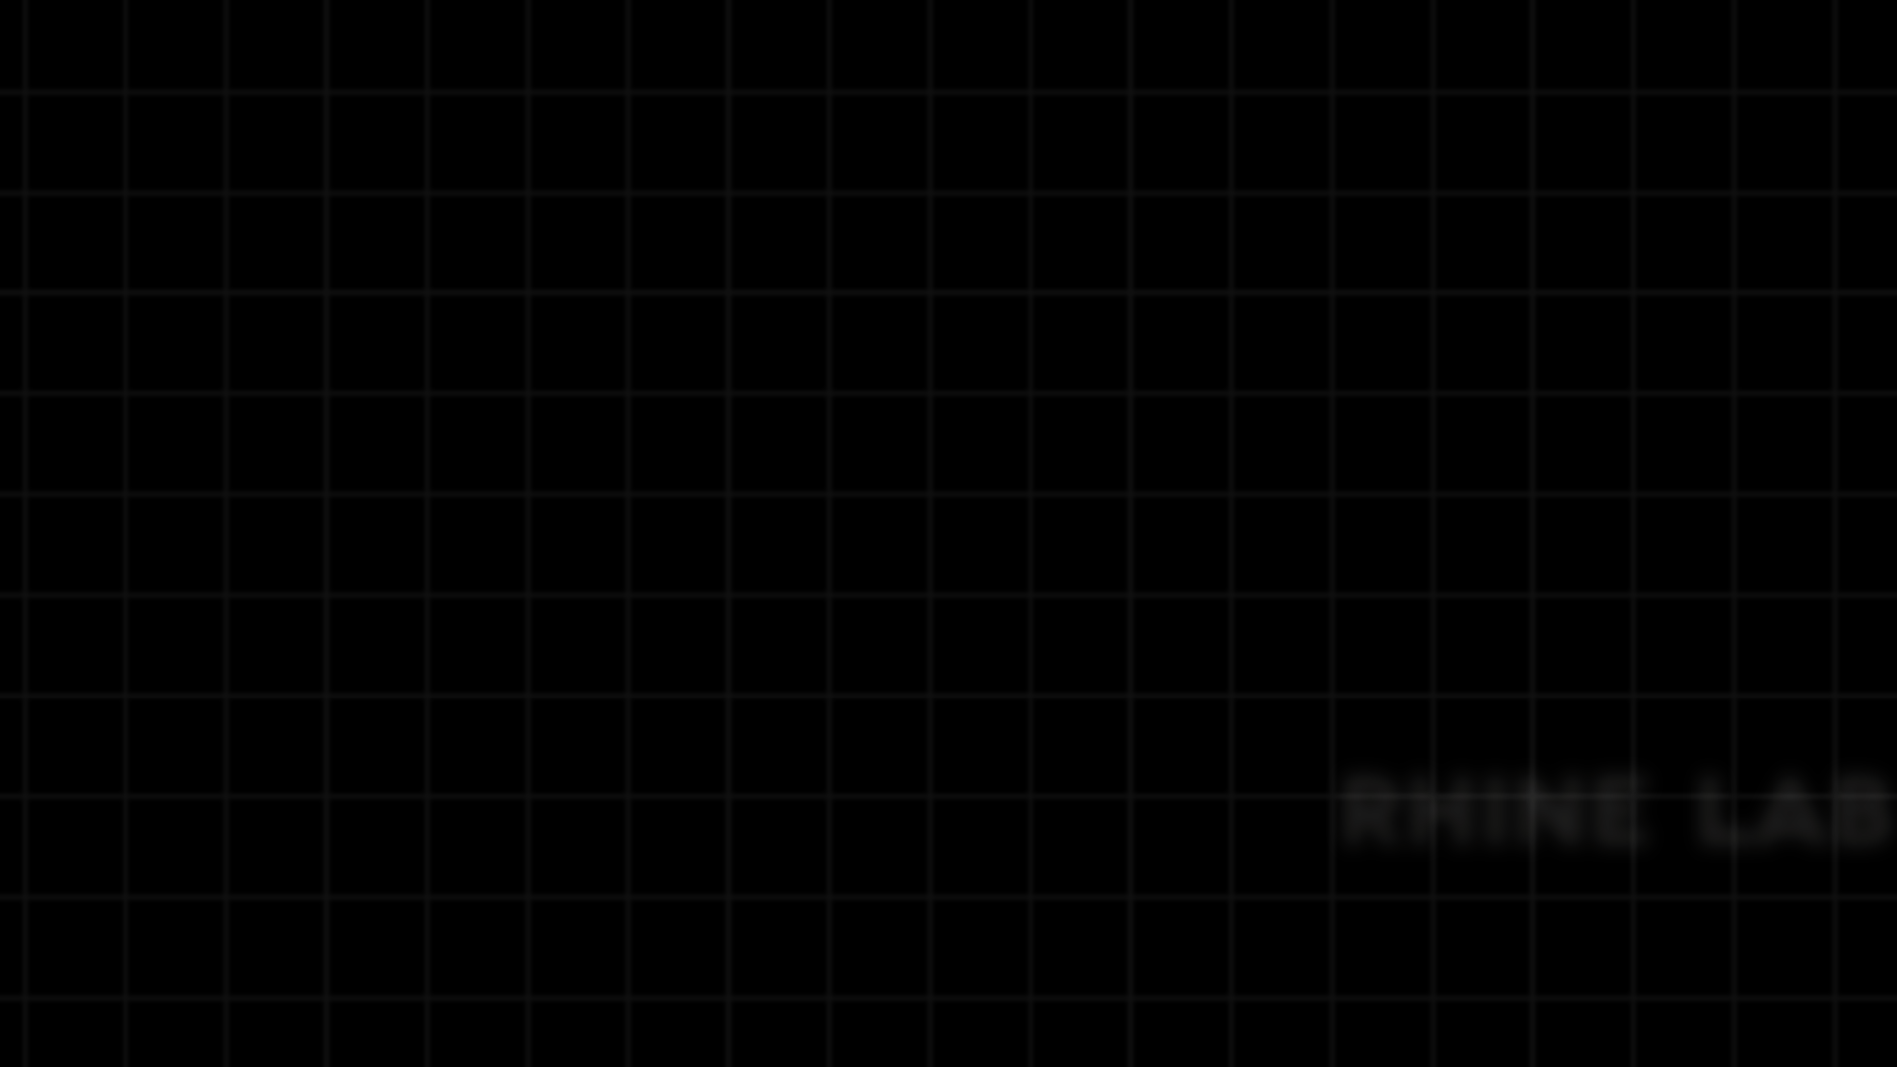
Mojo Mao SYNTHESIZE INFORMATION ANALYSIS OS
rhodeskesi
感谢 聆听，
欢迎 指正！
POWERED BY Mojo Mao

